Slide 1
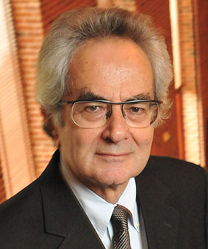
Thomas Nagel
Thomas Nagel, 2003
Leib und Seele
Von king luka

Slide 2
Woran erinnert ihr euch?
Sinne und Empfindungen
Erfahrungen sind nicht gleich
Wie kann es sein, wenn man eine Fledermaus ist?
Können Tiere genauso denken wie wir?
begrenzte Vorstellung
man kann sich nicht in die Tiere versetzen

Slide 3
Die Definition
bewusste Erfahrungen können nicht auf physikalische Gehirnprozesse reduziert werden
Physikalische Prozesse im Gehirn sind mit mentalen Zuständen verbunden.
Bewusste Erlebnisse sind jedoch nicht identisch mit diesen physikalischen Prozessen.
Subjektive Erfahrungen können nicht direkt gefunden oder gemessen werden
Bewusstsein ist für andere unzugänglich
Bewusste mentale Zustände können nicht einfach auf die physikalischen Zustände des Gehirns reduziert werden, da sie auf einer anderen Erfahrungsebene verankert sind

Slide 4
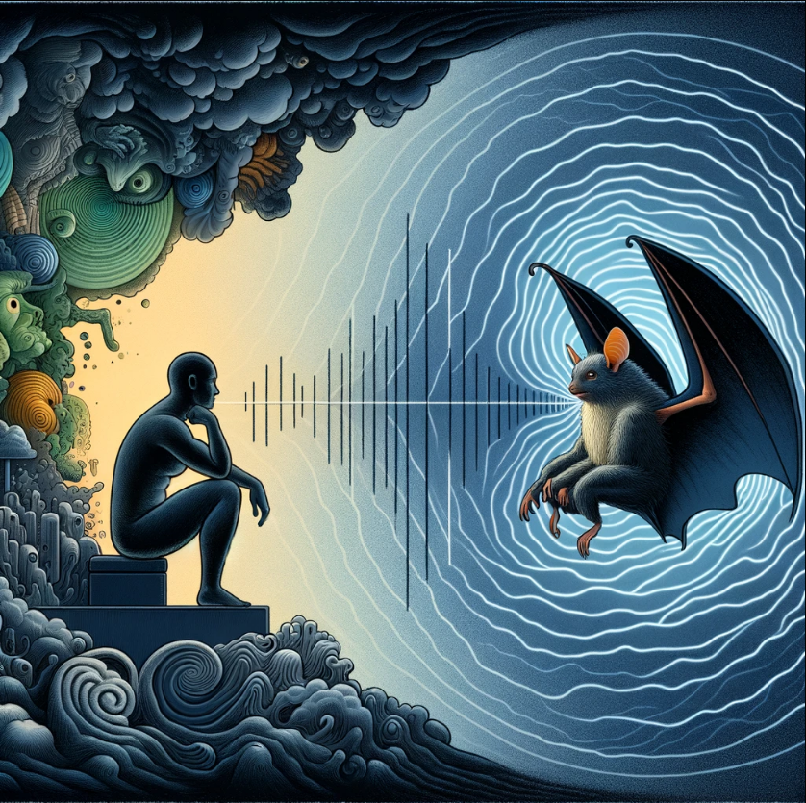
Aufgaben
Lies den Text und leite eine eigene Formulierte Definition, wie man es einem Kind erklären würde
Beschreibe kurz, wie das Bild mit der Doppelaspekttheorie von Thomas Nagel zusammenhängt
Finde weitere Beispiele mit der Anwendung von Nagel’s Theorie
S.50 M1 und M2, S. 52 M1

Slide 5

Eure Definitionen

Slide 6
Unsere “einfache” Definition
"Stell dir vor, du könntest dich in ein Tier verwandeln, aber niemand sonst könnte sehen oder fühlen, was du tust. Du weißt, wie es sich anfühlt, hoch zu fliegen wie ein Vogel oder unter Wasser zu schwimmen wie ein Fisch, aber du kannst es niemandem genau erklären. Die Doppel-Aspekt-Theorie sagt, dass es Dinge gibt, die wir fühlen und erleben, die nur wir wissen und die andere nicht genauso verstehen können, wie wir es tun. Es ist, als hätten wir ein Geheimnis, das nur wir kennen."

Slide 7

Euer Zusammenhang zum Bild

Slide 8
Bild im Zusammenhang der Doppelaspekttheorie
wie unterschiedlich Wesen die Welt erfahren können, ähnlich der Idee hinter Nagels Theorie.
Eine Person und eine Fledermaus sehen und erleben ihre Umgebung auf völlig unterschiedliche Weisen.
Fledermaus nutzt Echolokation, eine Art, mit der sie durch Töne navigiert, was für Menschen unmöglich zu erfahren ist.
Bild stellt dar, wie jede Spezies ihre eigene, einzigartige Perspektive hat, die für andere schwer zu verstehen ist
→ Nagels Punkt über subjektive Erfahrungen und das Verständnisgrenzen zwischen verschiedenen Lebewesen veranschaulicht.

Slide 9

Eure Beispiele

Slide 10
weitere Beispiele
Farbwahrnehmung bei Tieren: Einige Tiere, wie Bienen, können Ultraviolett sehen, während Menschen das nicht können. Nagels Theorie würde hier betonen, dass wir nicht wirklich verstehen können, wie Bienen die Welt sehen, weil unsere Erfahrungen der Welt so unterschiedlich sind.
Menschliche Emotionen: Jemand, der noch nie verliebt war, könnte Schwierigkeiten haben, die Tiefe dieses Gefühls vollständig zu verstehen, selbst wenn er darüber liest oder Filme sieht. Nagels Theorie unterstreicht, dass bestimmte emotionale Zustände subjektive Erfahrungen sind, die nicht vollständig von außen erfasst werden können.
Künstliche Intelligenz: Während eine KI möglicherweise menschliche Sprache verstehen und generieren kann, argumentiert Nagels Theorie, dass es ihr an der tiefen, subjektiven Erfahrung fehlt, die mit menschlichem Bewusstsein und Emotionen verbunden ist. Eine KI kann Daten über Schmerz verarbeiten, aber sie kann nicht "fühlen", was es bedeutet, Schmerz zu erleben.

Slide 11
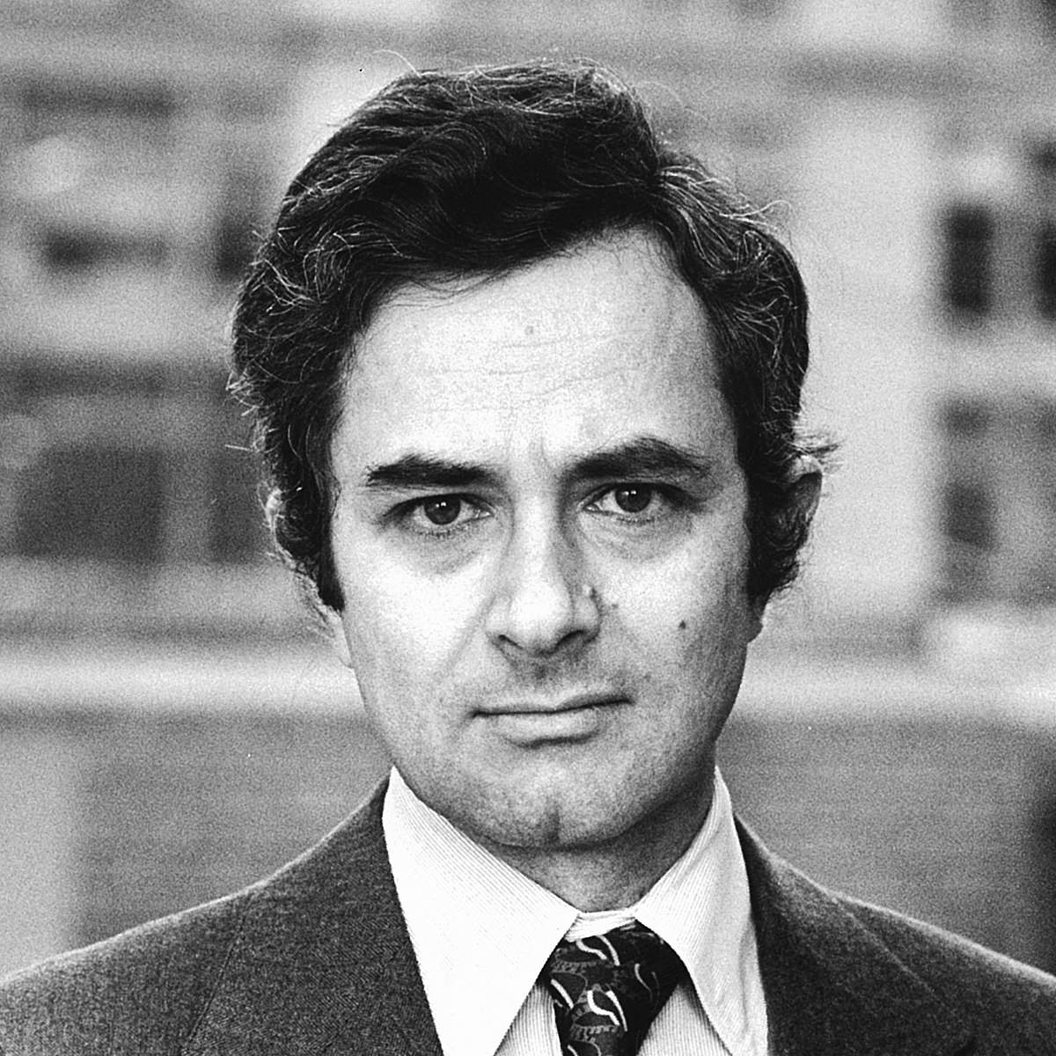
Zusammenfassung
bewusste Erfahrungen nicht auf physikalische Gehirnprozesse reduziert werden können.
Subjektive Erfahrungen können nicht direkt gefunden oder gemessen werden
Bewusstsein ist für andere unzugänglich
Bewusste mentale Zustände können nicht einfach auf die physikalischen Zustände des Gehirns reduziert werden, da sie auf einer anderen Erfahrungsebene verankert sind
Nagel, 1978

